Slide 1
R.U.Robot? IANAR (I am not a robot.)
201620624 김형호
201620642 송연주
201420673 이상민
201620617 조영준

Slide 2
목차
제안동기
기존 유사 아이디어
제안 아이디어
차별화 및 특장점
추후 활용방안 및 기대효과
미니 프로젝트

Slide 3
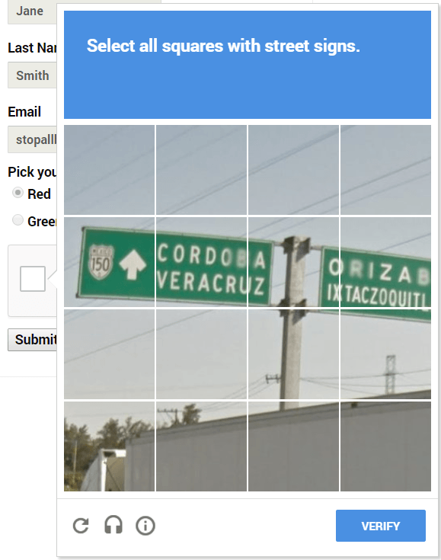
제안동기
매번 reCaptcha 처리가 귀찮음.
사람이 해도 틀리는 경우가 많음.
reCaptcha 서비스가 사람을 확실히 구분할 수 있는지에 대한 의문.

Slide 4

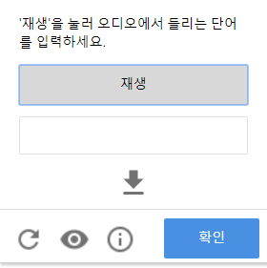
기존 유사 아이디어 및 기술
RebreakCaptcha
구글 API를 활용해 오디오 문제를 사운드 파일로 캡쳐하는 스크립트를 사용해 reCaptcha v2를 우회
작동 순서
오디오 문제 – 오디오 문제 유형을 얻는다.
인식 – 오디오 문제의 오디오를 변환해 구글의 음성 인식 API로 보낸다.
확인 – 음성 인식 결과를 입력해 ReCaptcha를 우회한다.

Slide 5


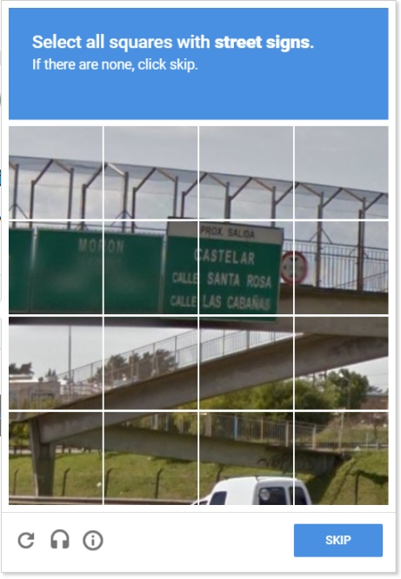


제안하는 아이디어
머신 러닝의 이미지 인식 기술을 활용해 noCaptcha, reCaptcha(2014)가 제시하는 문제를 해결해 봇/인간 판별 프로그램을 우회하는 프로그램 제작.
1. 문장 분석을 통해 찾아야하는 대상 알아냄
미리 학습된 데이터셋
2. 이미지 인식
3. 사진 속에서 대상 찾아냄
4. 대상이 포함된 타일 선택
5. 노캡챠, 리캡챠가 인간으로 오인
인증 성공

Slide 6
차별화 및 특장점
세션 우회 방식
AI 활용 방식
서비스 관리자가 우회됨 감지 가능
사람이 직접 세션을 우회하는 동작을 수행해야 함
봇이 아닌지 검사하는 시스템을 ‘우회’함으로서 결국 실제로 파훼하는 것은 아님
실제 사람이 동작하는 것처럼 수행되어 분간 불가능
AI가 사람을 대신할 수 있음
봇이 아닌지 검사하는 시스템을 봇을 활용하여 통과함으로서 서비스 자체를 무력화하는 데에 목적을 둠

Slide 7
추후 활용방안 및 기대효과
매크로를 잡기위한 reCaptcha가 인공지능으로 뚫릴 수 있음을 증명.
새로운 인증서비스 및 보안 강화 필요.
인공지능을 활용한 악의적 프로그램의 탄생 가능성을 시사.
대책 마련 필요.

Slide 8
미니 프로젝트
머신러닝을 활용한 텍스트 추출
reCaptcha 이미지들 대상으로 pretrained 된 네트워크의 분류 성능 확인

